Slide 1
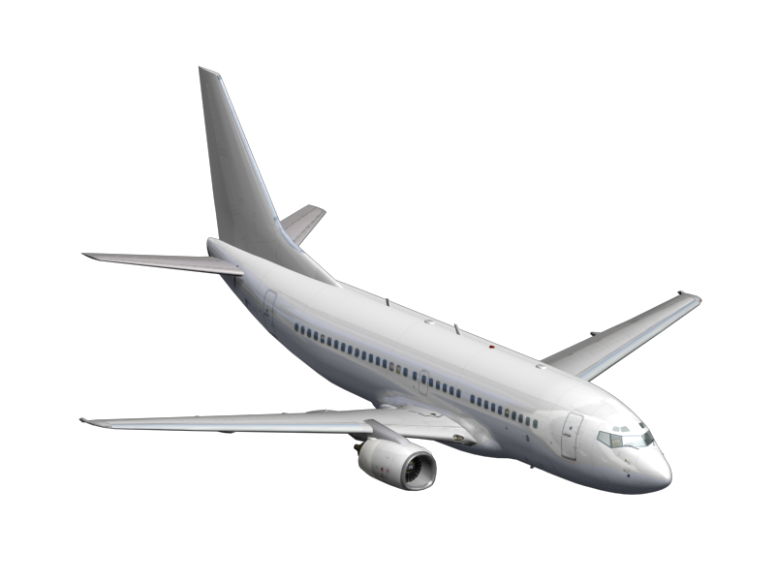












B737-300
Mis en service en 1984
Vendu à 1113 exemplaires
De 128 à 149 places
$55 000 000

Slide 2
Performances
Longueur | 32,18 m
Hauteur | 11,13 m
Diamètre | 3,73 m
Envergure | 28,88 m
Rayon d’'action | 4200 km
Vitesse de croisière | 800 km/h
Longueur de piste nécessaire : Décollage Atterrissage
Capacité kérosène | 23 170 Litre

